Slide 1
Die Community für Berufsschullehrkräfte
HubbS Der Hub für berufliche Schulen
Oktober 2024

Slide 2
HubbS – Portal für berufliche Bildung
Digitalpaktprojekt
16 Länder
125.000 Lehrkräfte an beruflichen Schulen
1,3 Mio. Auszubildende
Eine bundesweite Plattform

Slide 3
HubbS – Die Community für Berufsschullehrkräfte
Was fehlt?
125.000 Lehrkräfte bereiten für sich allein den Unterricht vor, den sie für ihre Klasse entwickeln.
Austausch findet maximal innerhalb der Schule mit dem direkten Kollegium statt, vereinzelt auch darüber hinaus – aber fast immer innerhalb der Landesgrenzen.
Es fehlt die Infrastruktur für länderübergreifende Zusammenarbeit.

Slide 4
HubbS – Die Community für Berufsschullehrkräfte
Was fehlt?
OER-Materialen haben ein enormes Potenzial, das noch lange nicht vollständig in den Lehrerzimmern angekommen ist.
Es fehlt bei vielen Lehrkräften das Bewusstsein, dass OER den Arbeitsalltag erleichtert und die Qualität verbessert. Es fehlt Vertrauen, dass sich der Aufwand lohnt. Es fehlt das Netzwerk.

Slide 5
HubbS – Die Community für Berufsschullehrkräfte
Was fehlt?
Lizenzen, Urheberrecht, Copyright … in einer digitalen, vernetzten, globalisierten Welt gelten strengere Regeln als in der „geschützten Umgebung“ eines Klassenraums.
Es fehlt das Wissen, was erlaubt ist, welche Lizenz die richtige ist, wie man mit dem Urheberrecht umgeht, wie OER die Arbeit erleichtert. Es fehlt eine Community für Berufsschullehrkräfte.

Slide 6
HubbS – Die Community für Berufsschullehrkräfte
Infrastruktur
OER-Mediathek (mit Upload)
Informationsportal (mit Verzeichnissen)
Communitybereich
Kontakte
Gruppen
Kollaborative Tools
Cloud zur Materialablage und -verteilung
Videokonferenzen
AB 5.11.2024: https://hubbs.schule/
Notes:
Preview unter https://stage.hubbs.schule/

Slide 7
HubbS – Die Community für Berufsschullehrkräfte
Wie entsteht die Community?
1. Aufmerksamkeit Es gibt HubbS – doch wie erfährt die Basis davon? Keine Community ohne stabile Basis
Notes:
Messeauftritte
Anzeigen in einschlägigen Publikationen
Aufmerksamkeitsstarkes Poster für die Lehrerzimmer
Digitalkampagnen auf Facebook, LinkedIn, Instagram
Fortbildungsveranstaltungen und Infomaterialien auf und von HubbS (etwa zu OER)
Kooperationen (etwa mit Leando)
https://stage.hubbs.schule/

Slide 8
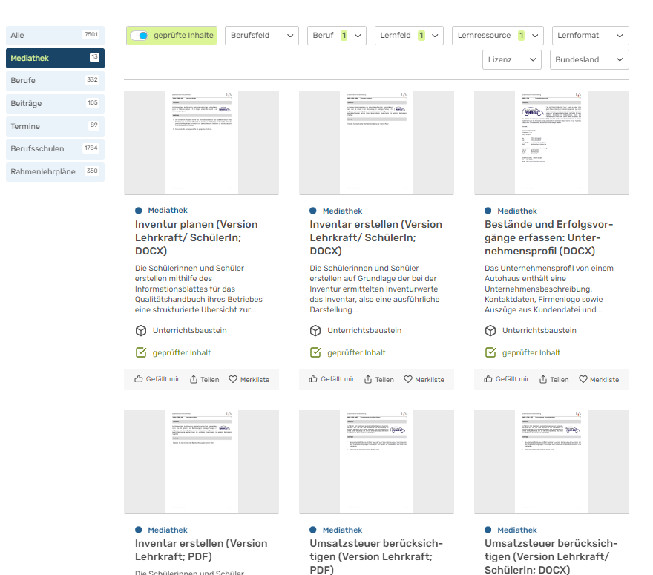
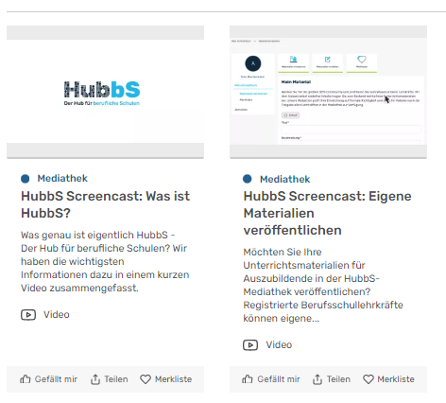
HubbS – Die Community für Berufsschullehrkräfte
Wie entsteht die Community?
2. Verstetigung der Nutzerschaft Just another Website? Gründe für den wiederkehrenden Besuch
Notes:
Zeitersparnis bei der Unterrichtsvorbereitung – Mediathek, Filter
Informationsvorsprung – Redaktioneller Bereich
(Einfache Anmeldung über VIDIS / das Landesportal)
Tools zur ortsunabhängigen Organisation – Merklisten
Angebote für registrierte Nutzer hervorheben – Screencasts

Slide 9
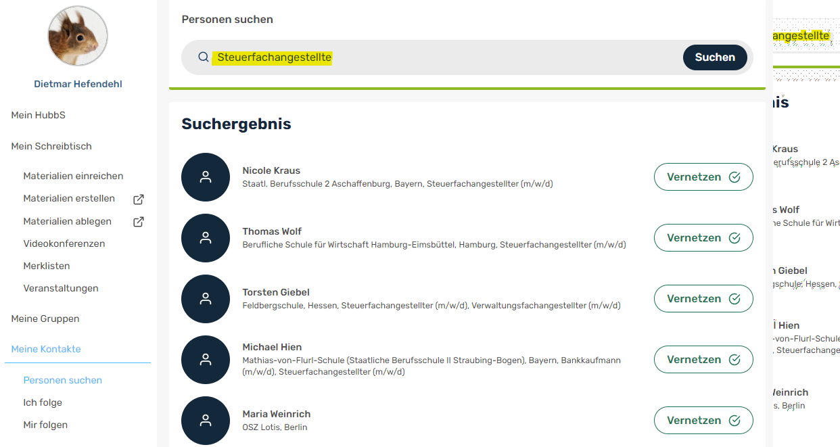
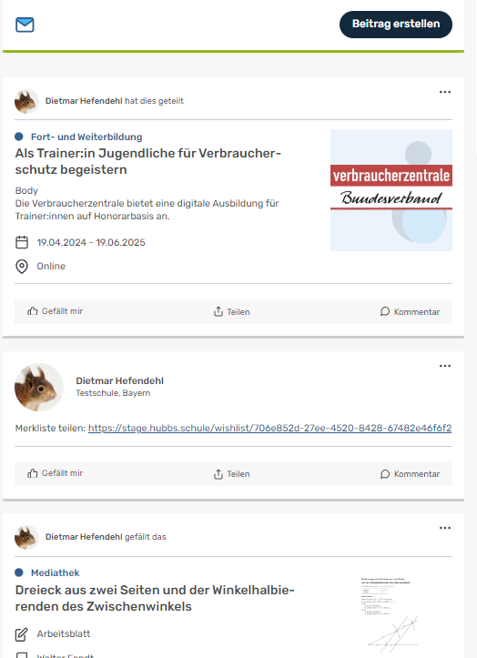
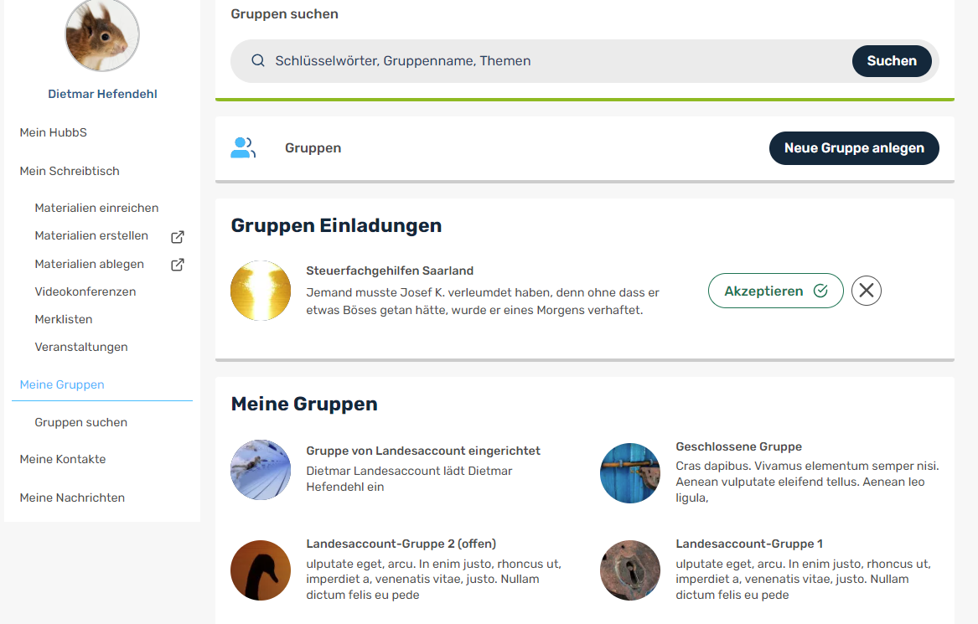
HubbS – Die Community für Berufsschullehrkräfte
Wie entsteht die Community?
3. Nutzer werden zur Community Was sind meine Vorteile? Gründe für die Registrierung
Notes:
Austausch sowohl fachlich als auch privat. Jeder nutzt das Kontakten, wie gewünscht. Alte und neue Kontakte
Schwarmwissen im Stream: Gemeinsam sind wir schlauer als jeder für sich. Es kommen Hinweise auf interessante Materialien, Termine, Neuerungen. Veranstalter suchen nach ExpertInnen – vielleicht ist mein Wissen gesucht?
Zusammenarbeit in Gruppen – die auch zentral angelegt werden können – trifft man auf Gleichgesinnte und bekommt Hinweise auf gute Quellen für die Unterrichtsvorbereitung, die ggf. nicht in der Mediathek zu finden sind.
Zusatzmotivation Gamification: Im Hintergrund werden die Aktivitäten getrackt und mit Bonuspunkten belohnt. Rankings und Statusrollen für User sind in Arbeit.

Slide 10
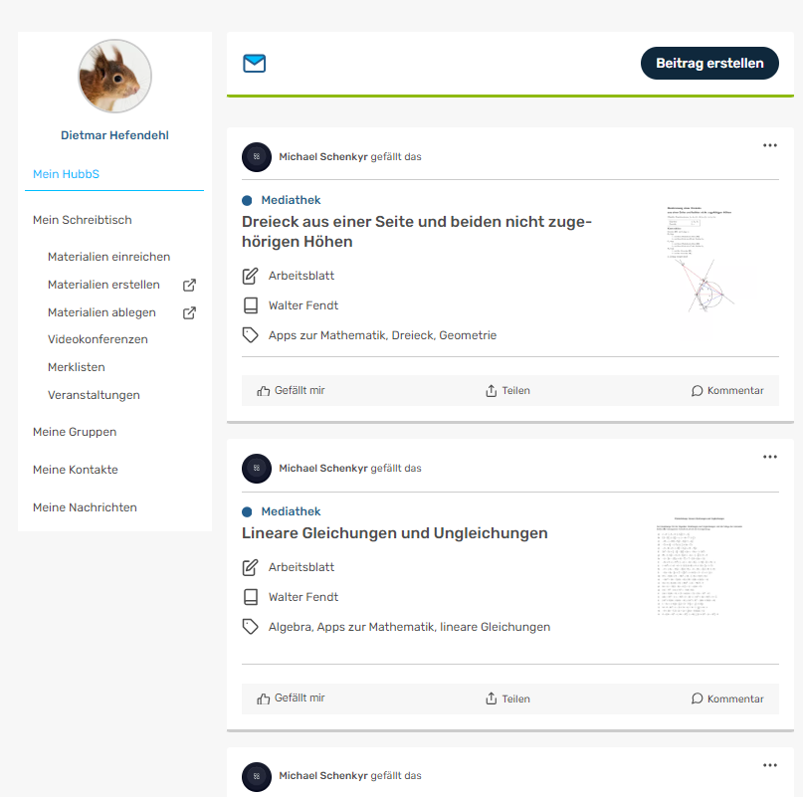
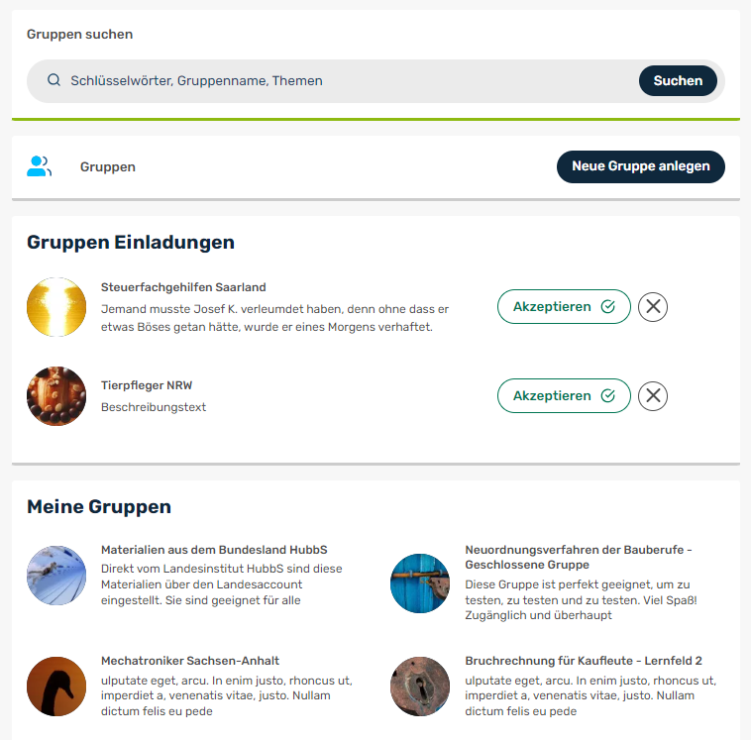
HubbS – Die Community für Berufsschullehrkräfte
Wie entsteht die Community?
4. Community trägt sich selbst Warum Zeit aufwenden? Gründe für die aktive Teilnahme
Notes:
Breites Spektrum an Tools ermöglicht eine unmittelbare Zusammenarbeit an kurz-, mittel- und langfristigen Projekten – über die Ländergrenzen hinweg
Das (eigene) Netzwerk auf HubbS erleichtert die Unterrichtsvorbereitung
(Experten-)Gruppen optimieren Materialien, Zugriff auf exklusive Materialien
Werbefreier, rechtssicherer Austausch
Die zentrale Dokumentenablage, das Videokonferenztool, der Gruppenstream führen zu viel Austausch, der im besten Fall in der Erarbeitung und / oder Optimierung von bestehenden und neuen Materialien führt. Die Gruppe trägt zur OER-Community bei, die Mediathek wächst, die Attraktivität von HubbS steigt.
Absolute Werbefreiheit, rechtssicher einsetzbare Materialien und aktive Unterstützung durch die HubbS-Redaktion in Fragen von Lizenzen und Urheberrecht fördern Vertrauen.

Slide 11
HubbS – Die Community für Berufsschullehrkräfte
Wie entsteht die Community?
5. Ausblick Offizieller, fachlicher, privater Austausch – HubbS wird integraler Bestandteil der OER-Community
Notes:
Für die kommenden Monate gibt es weitere Ausbaustufen von HubbS, insbesondere wird die Plattform befähigt länderübergreifende Neuordnungsverfahren technisch zu unterstützen oder auch große, von der Industrie abgehaltene Multiplikatorenveranstaltungen anzubieten. Durch die Verschmelzung von offiziellen Veranstaltungen und den Angeboten für die eigene Unterrichtsvorbereitung versprechen wir uns die Etablierung von der Community als zentrale Austausch- und Arbeitsplattform, die im besten Fall zahlreiche OER-Materialien hervorbringt und damit integraler Bestandteil einer größeren OER-Community wird.

Slide 12
Wir freuen uns ab dem 5.11.2024 auf Sie. Werden Sie aktives Mitglied der HubbS-Community auf hubbs.schule!
VIELEN DANK

